Slide 1
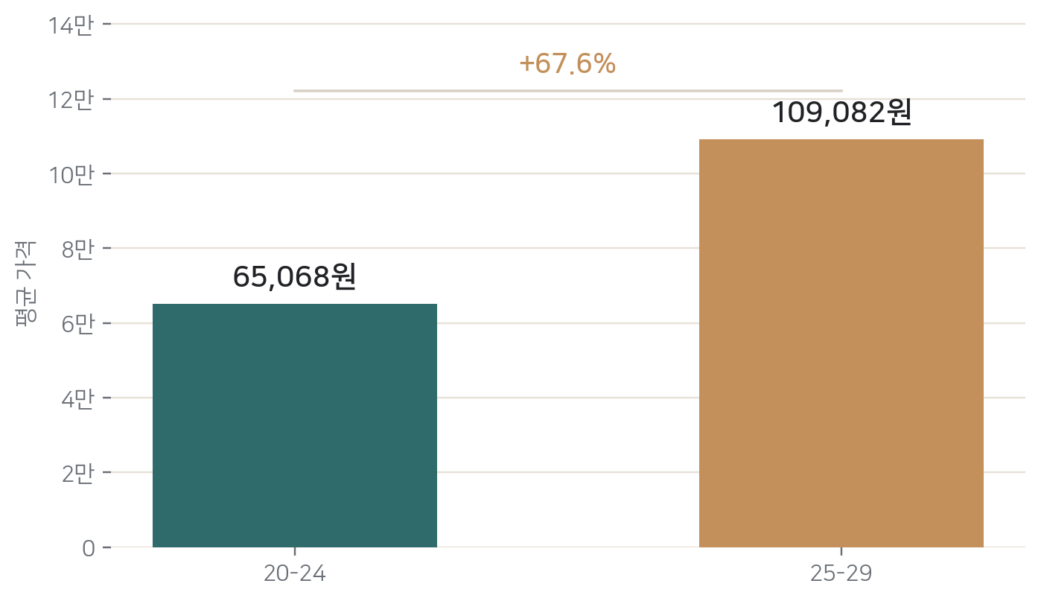
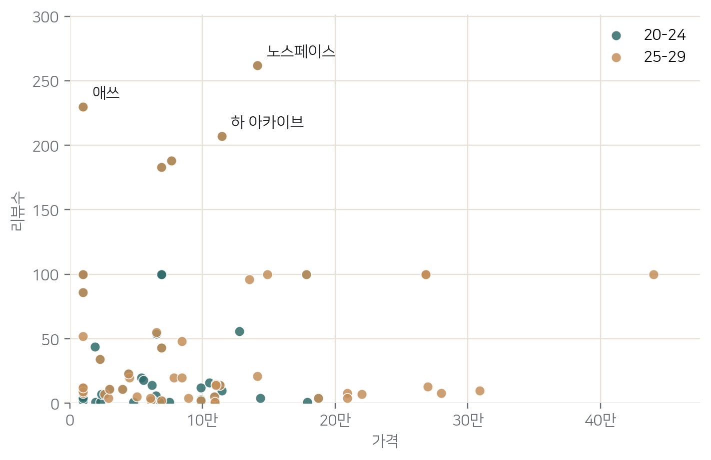
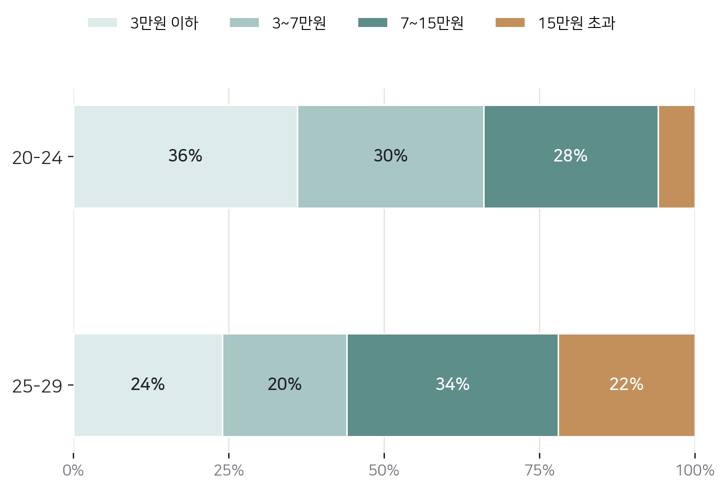
무신사 남성 가방 랭킹 분석
최근 1개월 랭킹 기준으로 20–24세와 25–29세 소비 포지션 비교
데이터 크롤링 · 전처리 · 시각화 · 인사이트
100
20~29
1M
상품
연령대
기간
20–24는 중저가 밀집, 25–29는 중고가까지 확장

Slide 2
프로젝트 셋업
2
크롤링한 무신사 가방 랭킹 데이터를 연령대 기준으로 비교해 가격 포지션과 상품 구성 차이를 파악했다.
분석 목표
100
20~29세
1개월
• 20–24세와 25–29세의 가격 선호 차이 파악
총 수집 상품
비교 연령대
랭킹 기준
연령대별 랭킹 50개씩
20–24 / 25–29
최근 한 달
• 리뷰가 붙는 상품의 가격 구간과 관심도 확인
• 카테고리보다 가격대가 더 강한 세그먼트인지 검증
01
02
03
04
데이터 수집
→
데이터 전처리
→
세그먼트 분류
→
시각화
분석 질문
평균 가격과 중앙값은 얼마나 다른가?
수집 필드
저가/중가/고가 구성이 어떻게 달라지는가?
상품명
브랜드
가격
리뷰가 집중되는 가격 구간은 어디인가?
할인율
리뷰수
평점
※ 크롤링 데이터 특성상 일부 결측치·오차 가능성을 전제했다.
카테고리
링크
연령대
핵심 세그먼트 변수는 연령대와 가격대이며, 분석의 초점은 가격 포지션 이동에 두었다.

Slide 3
가격 수준 차이
3
25–29세 코호트가 평균·중앙값 모두 더 높은 가격대에 위치했다.
평균 가격
20–24 65,068원 → 25–29 109,082원
중앙값
20–24 63,500원 → 25–29 84,500원
해석
• 25–29 평균 가격은 20–24 대비 약 67.6% 높다.
• 중앙값도 2만원 이상 높아 일부 고가품 영향이 아닌 전체 분포 이동으로 해석 가능.
• 연령이 올라갈수록 실구매 허용 가격대가 넓어지는 신호.

Slide 4
가격대 구성 변화
4
20–24는 7만원 미만 비중이 높고, 25–29는 7만원 이상 구간이 과반을 차지한다.
20–24
7만원 미만 66%
가성비/진입가 중심 구조
25–29
7만원 이상 56%
중가 이상 가격대 수용
고가 구간
15만원 초과 +16%p
25–29에서 프리미엄 비중 확대
결론: 세그먼트 차이는 카테고리보다 가격대에서 먼저 드러난다.

Slide 5
가격과 리뷰수의 관계
5
두 연령대 모두 단순히 가격이 높다고 리뷰가 늘지는 않지만, 25–29는 중고가까지 관심 분포가 넓다.
리뷰 상위 상품 TOP 5
브랜드 | 상품명 | 가격 | 리뷰
노스페이스 | 노스페이스(THE NORTH FACE)… | 142k | 262
애쓰 | 애쓰(AETH) HARD PIECE M… | 10k | 230
하 아카이브 | 하 아카이브(HAHARCHIVE) [W… | 114k | 207
헬리녹스 웨어 | 헬리녹스 웨어(HELINOX WEAR)… | 76k | 188
미나브 | 미나브(MINAV) [패션플래닛X미나브… | 69k | 183
• 두 연령대의 가격-리뷰 상관은 매우 약함 • 그러나 20–24는 중저가 구간에 점이 몰리고, 25–29는 7~15만원대까지 분포가 넓다.

Slide 6
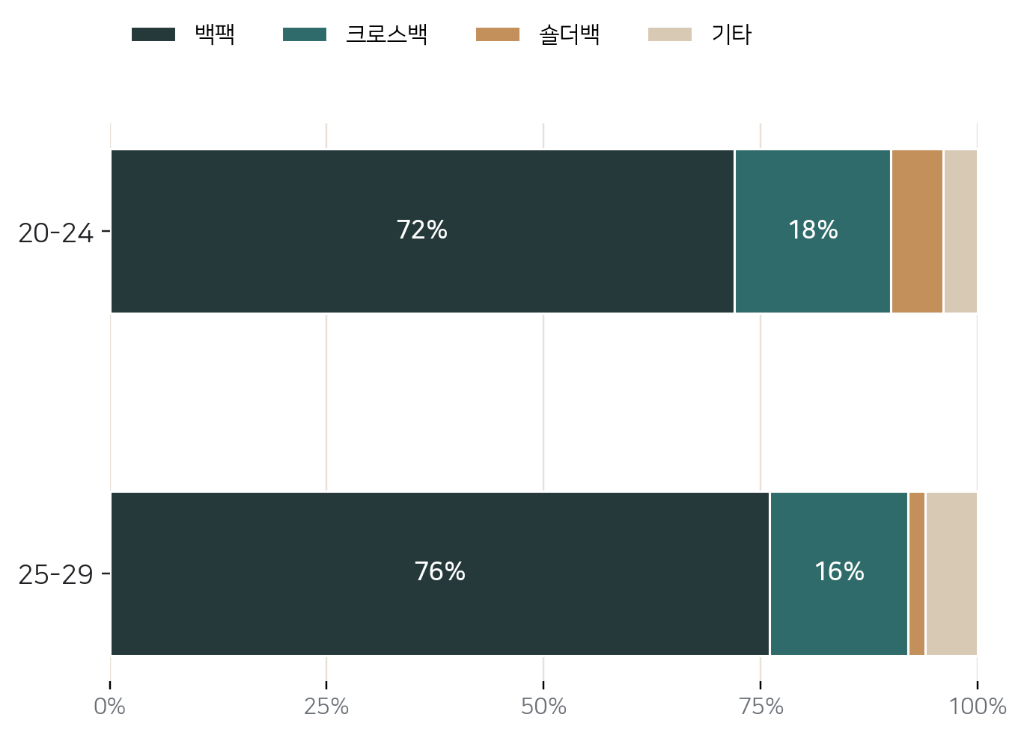
카테고리와 브랜드
6
카테고리 차이는 작고, 브랜드 쏠림에서 연령대별 취향 차이가 일부 드러난다.
20-24
미나브 3 · 노스페이스 3 · 디앤에스알 3 · 슬로우애시드 2 · 에스에스알엘 2
가성비·캐주얼 백팩 비중이 높은 구성
25-29
노스페이스 4 · 아크테릭스 4 · 미나브 3 · 질스튜어트 맨 액세서리 3 · 바이모스 2
노스페이스·아크테릭스 등 프리미엄 아웃도어 비중 확대
백팩 비중은 두 세그먼트 모두 70% 이상으로 유사했다. 즉, 연령 차이를 만드는 핵심 레버는 카테고리보다 가격 포지션이다.

Slide 7
액션 제안
7
연령대별 가격 전략을 다르게 설계하고, 이 프로젝트는 데이터 수집부터 인사이트 도출까지의 흐름을 보여준다.
20–24
25–29
포트폴리오에서 보여주는 것
가성비 중심 세그먼트
중가 이상 확장 세그먼트
• 웹 크롤링으로 raw data 확보
• 3~7만원대 중심 확대
• 7~15만원대 포함 확대
• 가격/리뷰/카테고리 정제
• 리뷰 많은 상품 우선 노출
• 중고가 리뷰 상품 노출
• 연령대 세그먼트 비교 설계
• 중저가 상품 비중 강화
• 프리미엄 백팩/아웃도어 비중 확대
• 차트 기반 스토리텔링
• 실행 가능한 MD 인사이트 정리
핵심 레버: 카테고리보다 가격대
핵심 레버: 카테고리보다 가격대
한 줄 요약: 무신사 남성 가방 랭킹에서는 연령대가 올라갈수록 상품 카테고리보다 허용 가격대가 먼저 확장된다.

